Slide 1


控制之美 控制理论从传递函数到状态空间
第四章 一阶系统的时域响应分析
DR_CAN

Slide 2
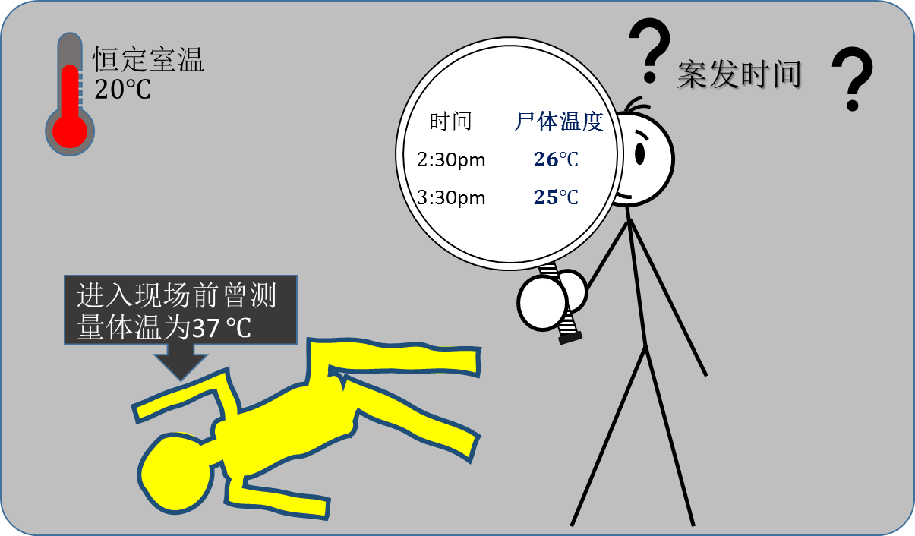
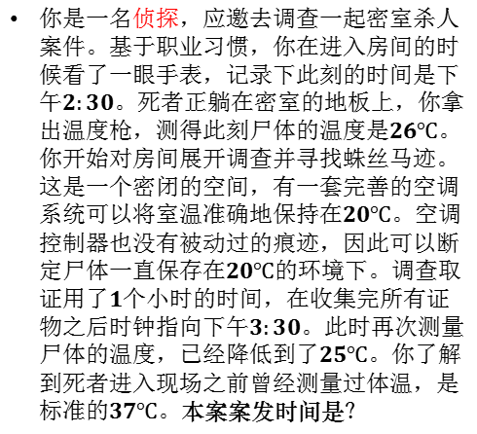
引子 – 案发时间是几点
你是一名侦探，应邀去调查一起密室杀人案件。基于职业习惯，你在进入房间的时候看了一眼手表，记录下此刻的时间是下午$2:30$。死者正躺在密室的地板上，你拿出温度枪，测得此刻尸体的温度是$26℃$。你开始对房间展开调查并寻找蛛丝马迹。这是一个密闭的空间，有一套完善的空调系统可以将室温准确地保持在$20℃$。空调控制器也没有被动过的痕迹，因此可以断定尸体一直保存在$20℃$的环境下。调查取证用了$1$个小时的时间，在收集完所有证物之后时钟指向下午$3:30$。此时再次测量尸体的温度，已经降低到了$25℃$。你了解到死者进入现场之前曾经测量过体温，是标准的$37℃$。本案案发时间是？

Slide 3








引子 – 案发时间是几点
牛顿冷却定律的动态微分方程：
$$\frac{dT\left(t\right)}{dt}=−K\left(T\left(t\right)−C\left(t\right)\right)$$
物体
温度
环境温度
导热系数
设系统的输入$u\left(t\right)$为环境温度$u\left(t\right)=C\left(t\right)$，设系统的输出是物体温度，即 $x\left(t\right)=T(t)$
$$\frac{dx\left(t\right)}{dt}+Kx\left(t\right)=Ku\left(t\right)$$
拉普拉斯变换
$$sX\left(s\right)−x\left(0\right)+KX\left(s\right)=KU\left(s\right)$$
初始条件，本例中$x\left(0\right)=37℃$
$$\left(s+K\right)X\left(s\right)=K\left(\frac{1}{K}x\left(0\right)+U\left(s\right)\right)$$
$$G\left(s\right)=\frac{X\left(s\right)}{\frac{1}{K}x\left(0\right)+U\left(s\right)}=\frac{K}{s+K}$$
传递函数
$定义：U_{1}\left(s\right)=\frac{1}{K}x\left(0\right)$，$U_{2}\left(s\right)=U\left(s\right)$
两个输入对应两个输出：
$$X\left(s\right)=X_{1}\left(s\right)+X_{2}\left(s\right)$$
冲激响应
阶跃响应

Slide 4



典型一阶系统
典型一阶系统的微分方程为：$\frac{dx(t)}{dt}+ax(t)=au(t)$
其中$a$是一个常数。考虑零初始条件$x\left(0\right)=u\left(0\right)=0$
拉普拉斯变换
$$sX\left(s\right)+aX\left(s\right)=aU\left(s\right)$$
$$G\left(s\right)=\frac{X\left(s\right)}{U\left(s\right)}=\frac{a}{s+a}$$
传递函数
$G\left(s\right)$的极点是$s_{p}=−a$

Slide 5
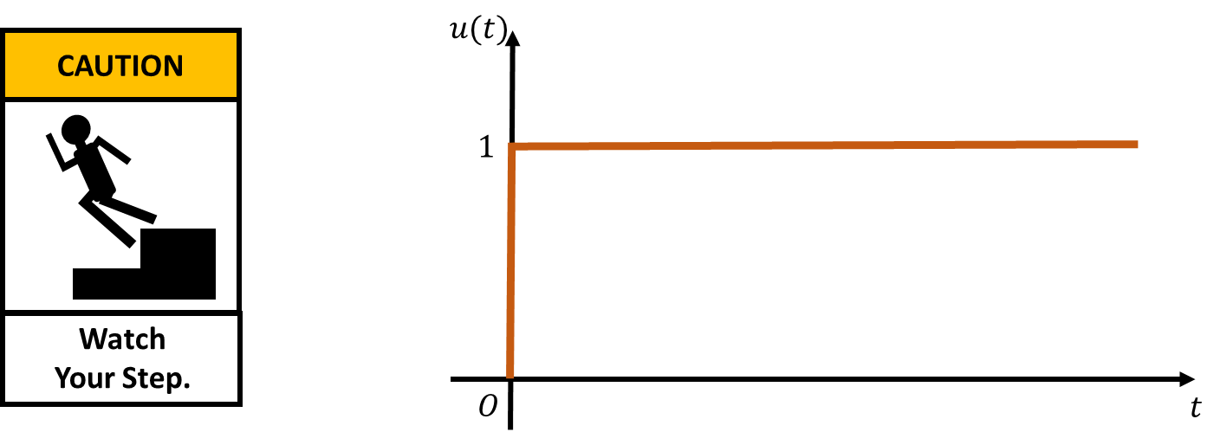


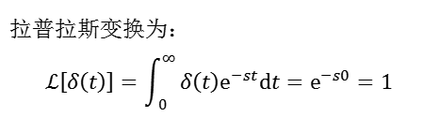

典型系统输入信号
单位冲激函数：
单位阶跃函数：
$\left\{\begin{aligned}δ\left(t\right)=0, t≠0 \\ \int_{−∞}^{∞}{δ\left(t\right)dt}=1\end{aligned}\right.$
$$u\left(t\right)=\left\{\begin{aligned}&1, t≥0 \\ &0, t<0\end{aligned}\right.$$
$$ℒ\left[1\right]=ℒ\left[e^{−0t}\right]=\frac{1}{s+0}=\frac{1}{s}$$
拉普拉斯变换为：
$$ℒ\left[δ\left(t\right)\right]=\int_{0}^{∞}{δ\left(t\right)e^{−st}dt}=e^{−s0}=1$$

Slide 6
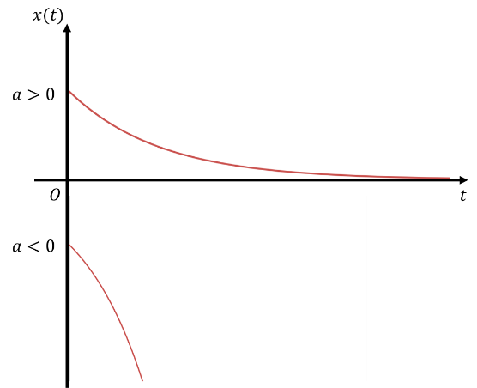
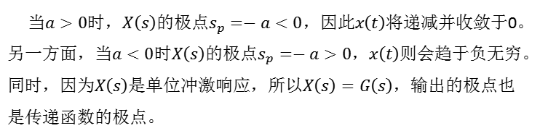


一阶系统单位冲激响应 – 传递函数
$$G\left(s\right)=\frac{X\left(s\right)}{U\left(s\right)}=\frac{a}{s+a}$$
典型一阶系统
代入
$$X\left(s\right)=U\left(s\right)G\left(s\right)=1×\frac{a}{s+a}=\frac{a}{s+a}$$
输入为单位冲激函数，$u\left(t\right)=δ\left(t\right)$，$U\left(s\right)=1$。
拉普拉斯逆变换
$${x\left(t\right)=ℒ}^{−1}\left[X\left(s\right)\right]=ℒ^{−1}\left[\frac{a}{s+a}\right]=ae^{−at}$$
当$a>0$时，$X\left(s\right)$的极点$s_{p}=−a<0$，因此$x\left(t\right)$将递减并收敛于0。另一方面，当$a<0$时$X\left(s\right)$的极点$s_{p}=−a>0$，$x\left(t\right)$则会趋于负无穷。同时，因为$X\left(s\right)$是单位冲激响应，所以$X\left(s\right)=G\left(s\right)$，输出的极点也是传递函数的极点。

Slide 7
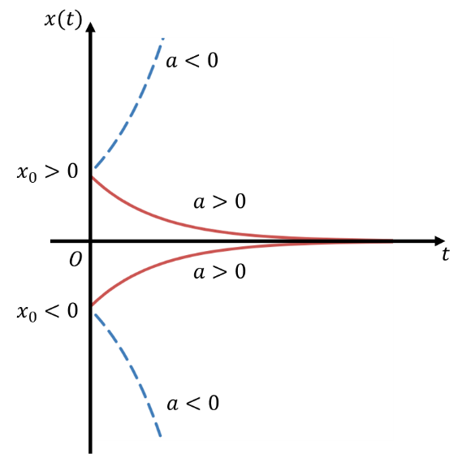
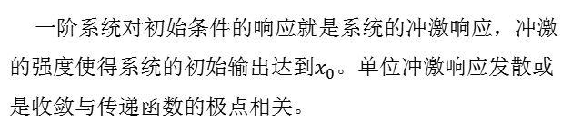

一阶系统单位冲激响应 – 非零初始状态
当输入$u\left(t\right)=0$，但是系统的初始条件$x\left(0\right)=x_{0}≠0$时，系统输出的$拉普拉斯变换为：X\left(s\right)=\frac{x_{0}}{s+a}$
拉普拉斯逆变换
$${x\left(t\right)=ℒ}^{−1}\left[X\left(s\right)\right]=ℒ^{−1}\left[\frac{x_{0}}{s+a}\right]=x_{0}e^{−at}$$
一阶系统对初始条件的响应就是系统的冲激响应，冲激的强度使得系统的初始输出达到$x_{0}$。单位冲激响应发散或是收敛与传递函数的极点相关。

Slide 8
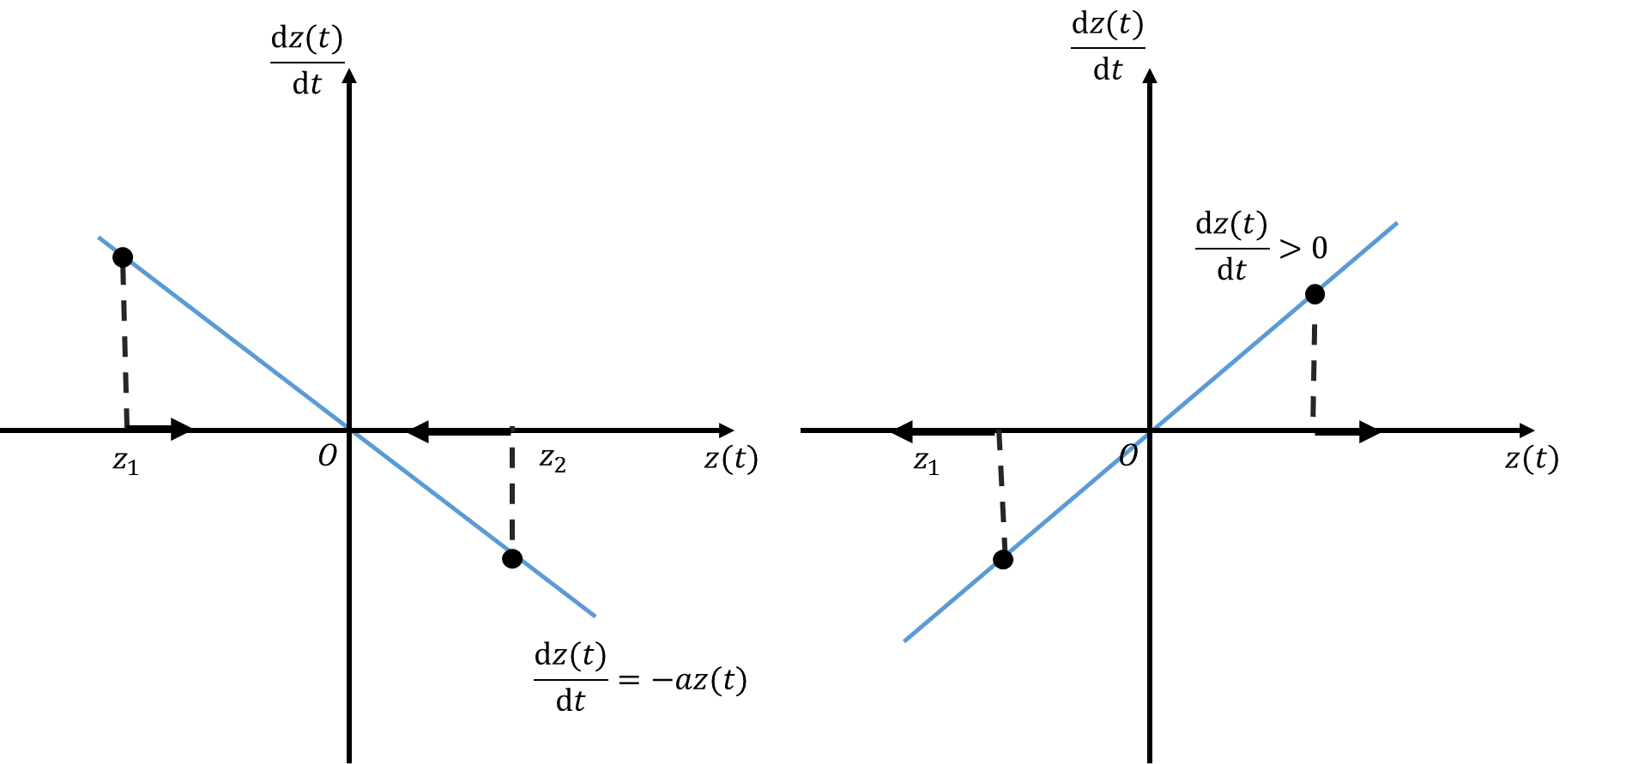




一阶系统单位冲激响应 – 相轨迹
考虑零初始条件$u\left(t\right)=0$，定义系统的状态变量为系统的输出，即$z\left(t\right)=x\left(t\right)$
$$\frac{dx(t)}{dt}+ax(t)=au(t)$$
$$\frac{dz\left(t\right)}{dt}=−az\left(t\right)$$
对照
稳定的平衡点
不稳定的平衡点
$$a>0$$
$$a<0$$

Slide 9
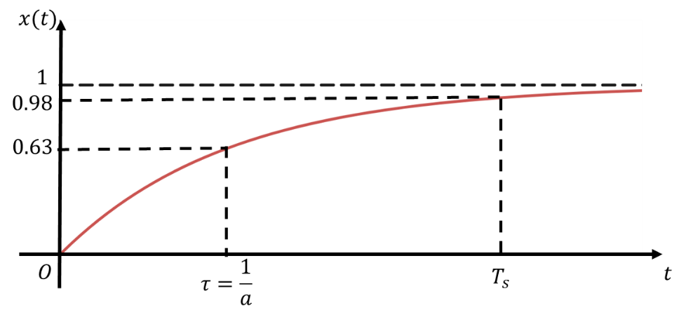



一阶系统单位阶跃响应 – 传递函数
$$G\left(s\right)=\frac{X\left(s\right)}{U\left(s\right)}=\frac{a}{s+a}$$
典型一阶系统
代入
$$X\left(s\right)=U\left(s\right)G\left(s\right)=\frac{1}{s}×\frac{a}{s+a}=\frac{a}{s(s+a)}$$
输入为单位阶跃函数，$u\left(t\right)=1$，$U\left(s\right)=\frac{1}{s}$。
拉普拉斯逆变换
$${x\left(t\right)=ℒ}^{−1}\left[X\left(s\right)\right]=ℒ^{−1}\left[\frac{1}{s−0}−\frac{1}{s+a}\right]=e^{0t}−e^{−at}=1−e^{−at}$$
极点$s_{p2}=−a$来自于传递函数
极点$s_{p1}=0\text{来自于系统输入}U\left(s\right)=\frac{1}{s}$
$$a>0$$

Slide 10



一阶系统单位阶跃响应 – 性能指标
时间常数（Time Constant）：$τ=\frac{1}{a}$
$$x\left(τ\right)=1−e^{−a\frac{1}{a}}=1−e^{−1}≈0.63$$
反映了系统的响应速度。$a$越大，$τ$越小，系统的反应速度越快。
调节时间或者叫稳定时间（Settling Time）：$T_{s}=4τ=\frac{4}{a}$
$$x\left(T_{s}\right)≈0.98$$
输入为单位阶跃函数，$u\left(t\right)=1$，$U\left(s\right)=\frac{1}{s}$。
工程案例当中，通过实验的方法来确定一阶系统的参数

Slide 11
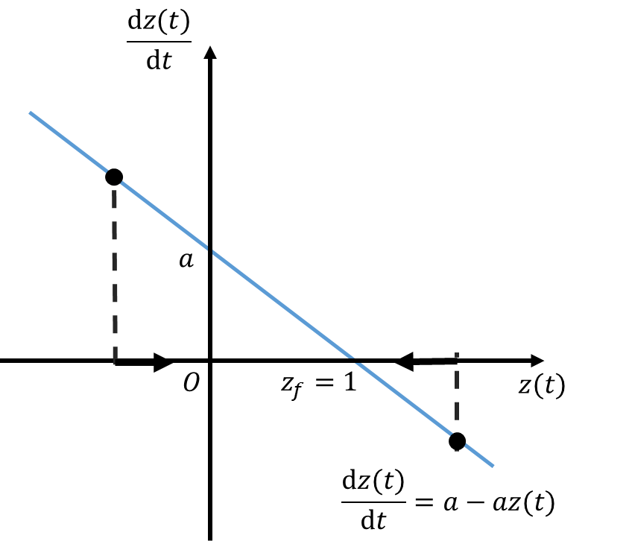




一阶系统单位阶跃响应 – 相轨迹
考虑零初始条件$u\left(t\right)=0$，定义系统的状态变量为系统的输出，即$z\left(t\right)=x\left(t\right)$
$$u\left(t\right)=1$$
$$\frac{dx(t)}{dt}+ax(t)=au(t)$$
$$\frac{dz\left(t\right)}{dt}=a−az\left(t\right)$$
通过以上分析可以发现使用传递函数和相轨迹得出的结论是一致的。其中传递函数和拉普拉斯变换可以方便地得到一阶系统的时域响应解析式。而通过相轨迹可以直观快速地分析一阶系统对初始条件的响应。
稳定平衡点
$$a>0$$

Slide 12
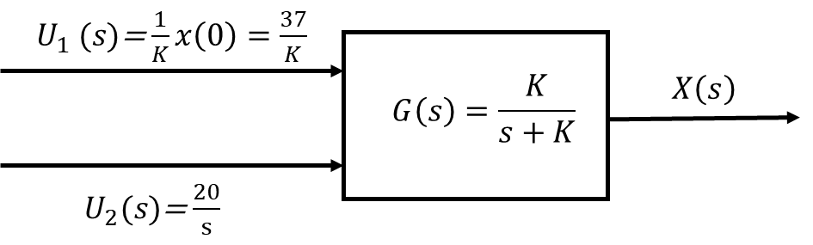
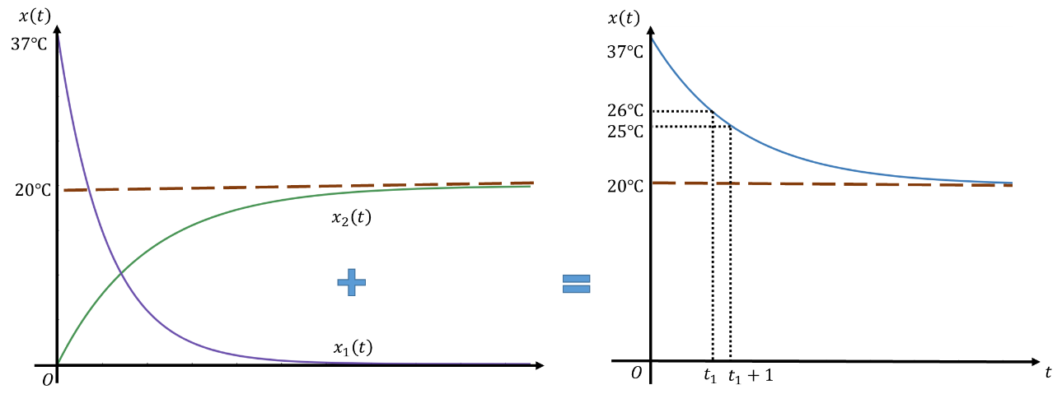


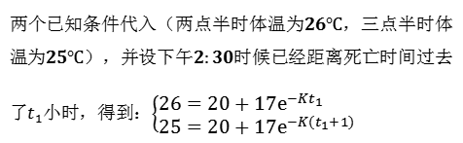


案发时间揭秘
冲激输入
$$x_{1}\left(t\right)=x_{0}e^{−Kt}=37e^{−Kt}$$
阶跃输入
$$x_{2}\left(t\right)=20\left(1−e^{−Kt}\right)$$
两个已知条件代入（两点半时体温为$26℃$，三点半时体温为$25℃$），并设下午$2:30$时候已经距离死亡时间过去了$t_{1}$小时，得到：$\left\{\begin{aligned}26=20+17e^{−Kt_{1}} \\ 25=20+17e^{−K{(t}_{1}+1)} \end{aligned}\right.$
$${x\left(t\right)=x}_{1}\left(t\right)+x_{2}\left(t\right)=37e^{−Kt}+20\left(1−e^{−Kt}\right)=20+17e^{−Kt}$$
$$\left\{\begin{aligned}&K=0.182 \\ &t_{1}=5.72 \end{aligned}\right.$$
说明在下午$2:30$的时候，距离死亡时间已经过去了$5.72$小时（5小时43分钟），所以案发时间大概是上午$8:47$

Slide 13

一阶系统的时域响应 – 参考视频以及代码

